Slide 1
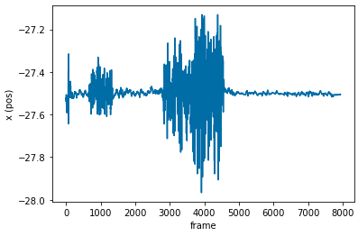
Reconnaissance de mouvement
Mouvement : marche_p_5
Main droite
Position x (signal 96)

Slide 2
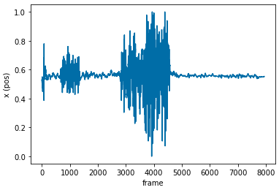
Normalisation
M = M + abs(min(M))
M = M / max(M)

Slide 3
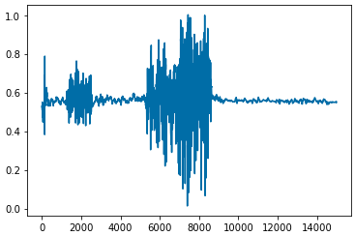
Extrapolation

Slide 4
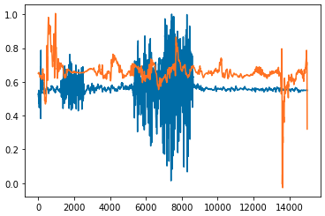
Comparaison des signaux
Signal bleu : marche_p_5 (96)
Signal orange : marche (96)

Slide 5
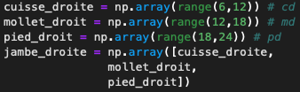


Sélection des données

Slide 6
RNN
Couche 1
Couche 2
Couche 4
Couche 5
Couche 6
Bras droit
Bras droit
Marcher
Bras gauche
Bras gauche
Haut du corps
Courir
Tronc
Corps
Sauter
Jambe droite
Jambe droite
Bas du corps
S’asseoir
Jambe gauche
Jambe gauche
Conduire

Slide 7
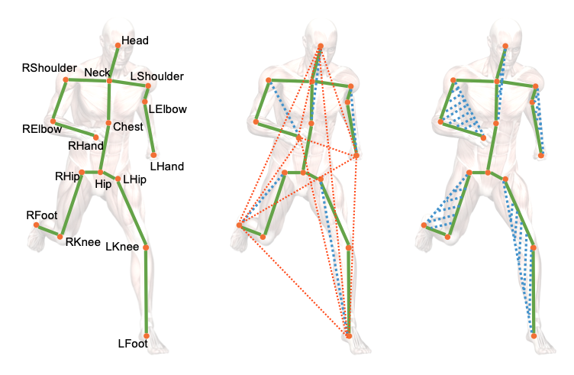
Reconnaissance d’action
On Geometric Features for Skeleton-Based Action Recognition using Multilayer LSTM Networks, Songyang Zhang, Xiaoming Liu, Jun Xiao, 2017

Slide 8
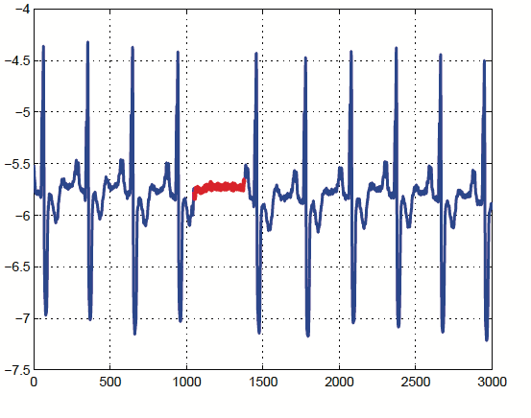
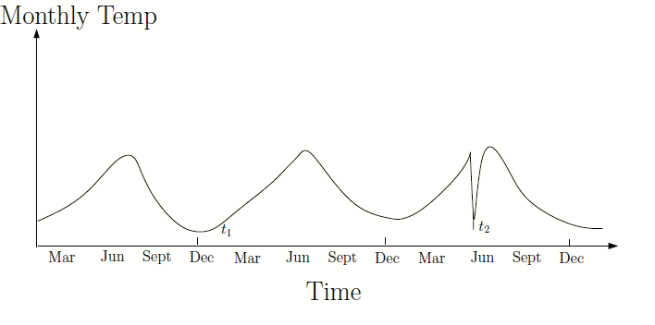
Détection d’anomalie
Détection d’anomalie dans les séries temporelles : application aux masses de données sur les pneumatiques, Seif-Eddine Benkabou, 2018
Notes:
Les approches nécessite une base de données ne contenant que des séries noramles
Encore l’étude…

Slide 9

Approche
Mouvement
$$t_{sw}$$
T
Détecteur de mouvement
Détection de position anormales
Identification du mouvement
Sélection temporel

Slide 10
Emploi du temps
9:00 | Etat de l'art | Etat de l'art | Etat de l'art | Etat de l'art | Etat de l'art
9:30 | Etat de l'art | Etat de l'art | Etat de l'art | Etat de l'art | Etat de l'art
10:00 | RNN | RNN | RNN | RNN | RNN
10:30 | RNN | RNN | RNN | RNN | RNN
11:00 | RNN | RNN | RNN | RNN | RNN
11:30 | RNN | RNN | RNN | RNN | RNN
12:00 | Pause | Pause | Pause | Pause | Pause
12:30 | Pause | Pause | Pause | Pause | Pause
13:00 | Méthode dynamique | Méthode dynamique | Méthode dynamique | Méthode dynamique | Méthode dynamique
13:30 | Méthode dynamique | Méthode dynamique | Méthode dynamique | Méthode dynamique | Méthode dynamique
14:00 | Méthode dynamique | Méthode dynamique | Méthode dynamique | Méthode dynamique | Méthode dynamique
14:30 | Méthode dynamique | Méthode dynamique | Méthode dynamique | Méthode dynamique | Méthode dynamique
15:00 | Machine Learning | Machine Learning | Machine Learning | Machine Learning | Machine Learning
15:30 | Machine Learning | Machine Learning | Machine Learning | Machine Learning | Machine Learning
16:00 | Machine Learning | Machine Learning | Machine Learning | Machine Learning | Machine Learning
16:30 | Machine Learning | Machine Learning | Machine Learning | Machine Learning | Machine Learning
17:00 | Planning | Planning | Planning | Planning | Planning
17:30 | Slide | Slide | Slide | Slide | Slide

